Slide 1


Ливонская война
§7, ? 1,2, 4, знать даты на ленте времени ( в тетради)
? 5, можно нарисовать макет памятника.

Slide 2

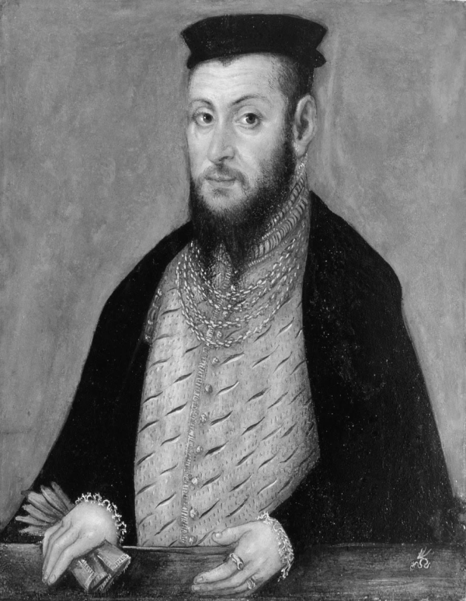
Какое событие связывает этих правителей?
Иван IV Грозный
Сигизмунд II Август
Стефан Баторий

Slide 3
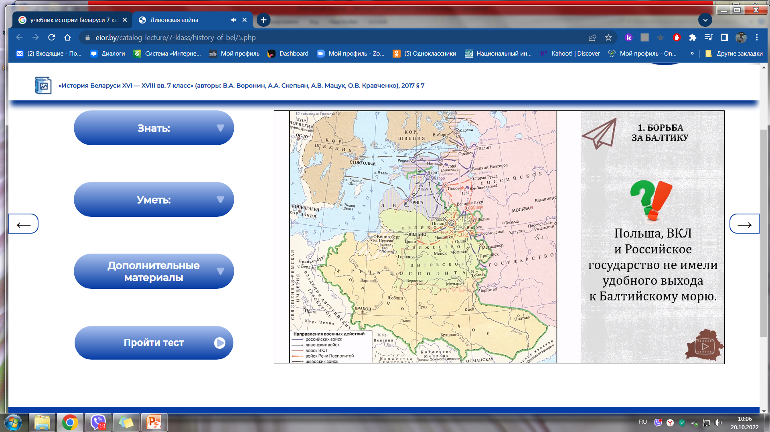

Slide 4
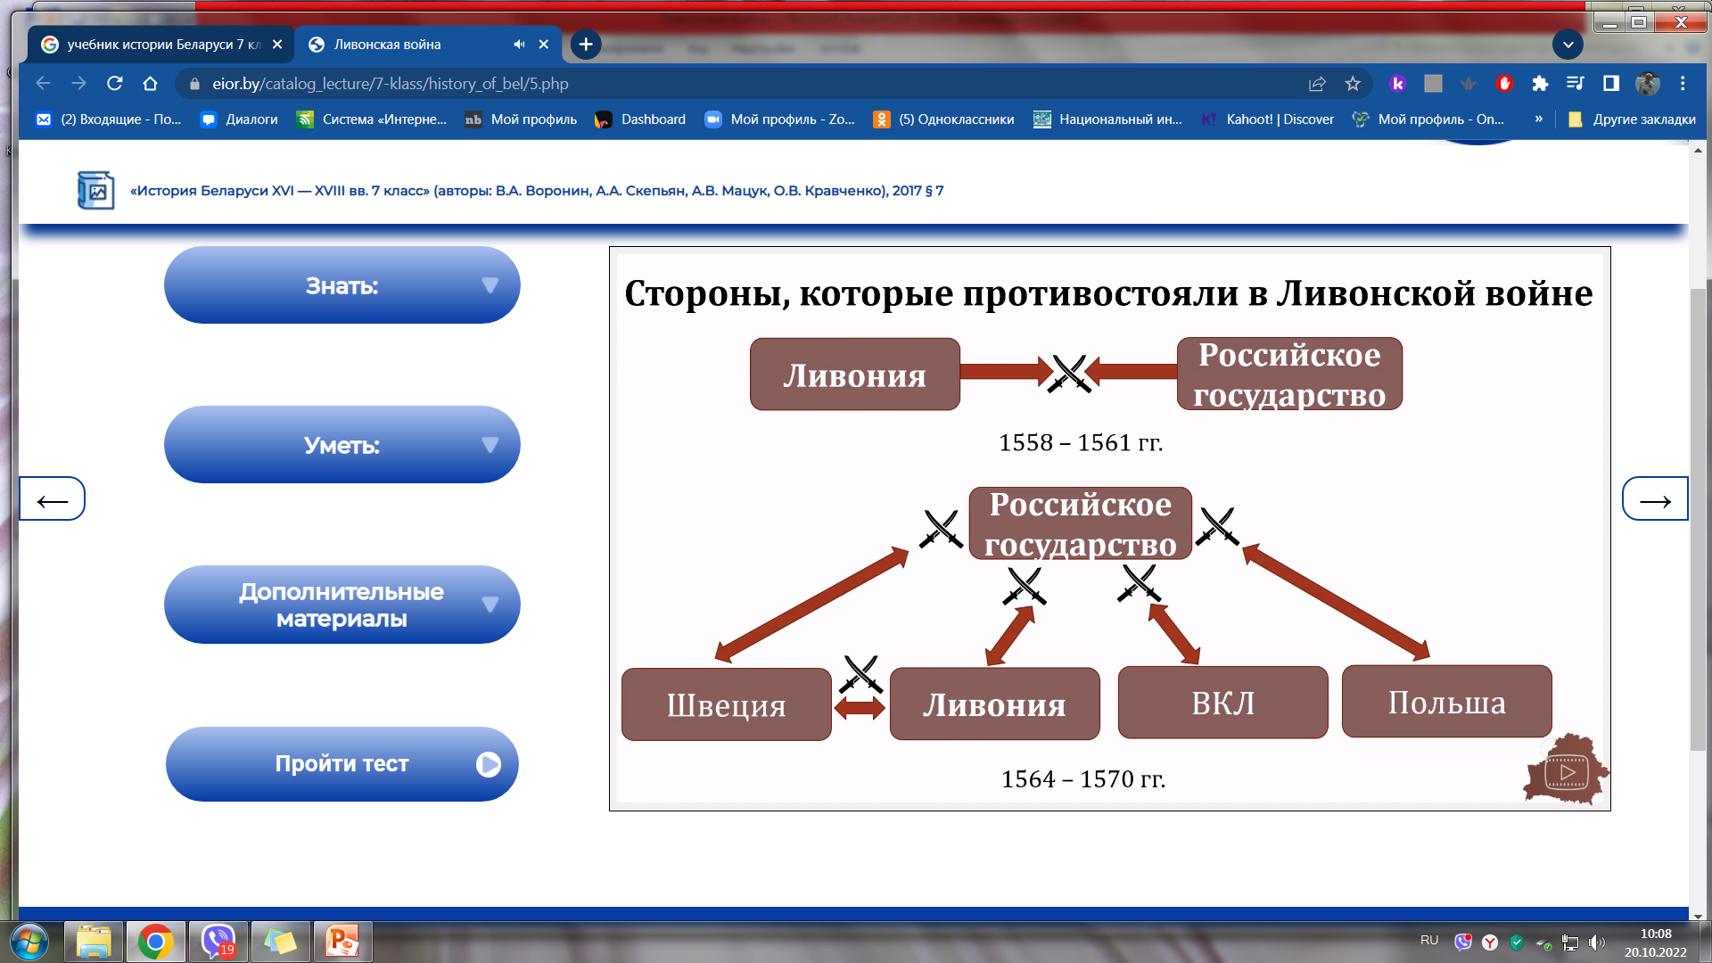

Slide 5

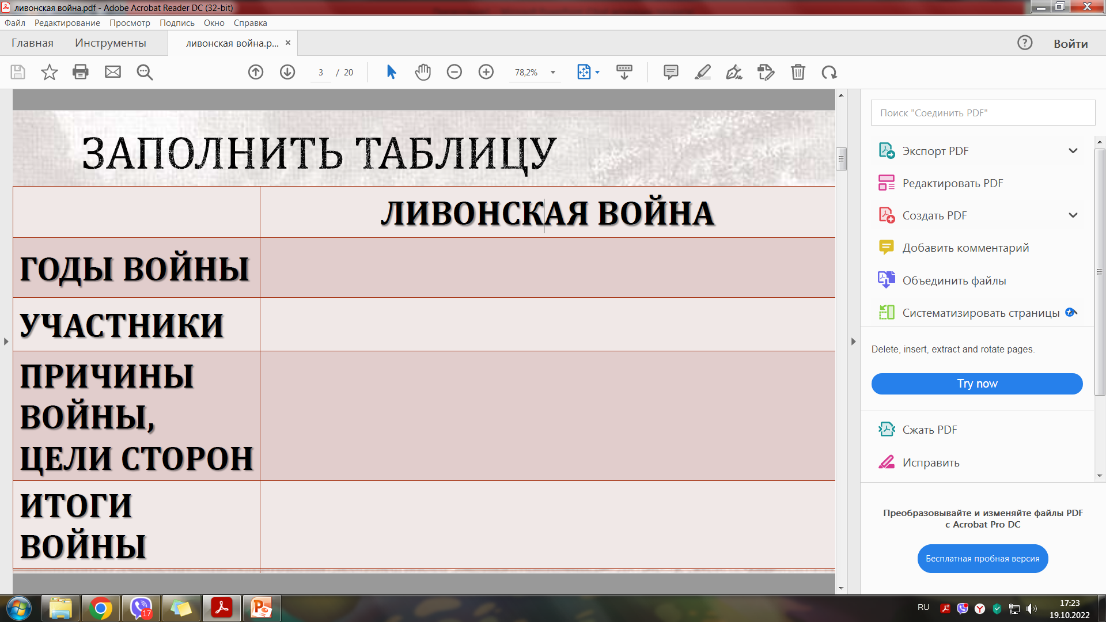

Slide 6
Составить в тетради ленту времени событий
Ливонской войны
Лента времени
Дата
Событие

Slide 7
Составить в тетради ленту времени событий
Ливонской войны
Лента времени
1558
1562
1563
1564
1569
1579
1582
1583

Slide 8
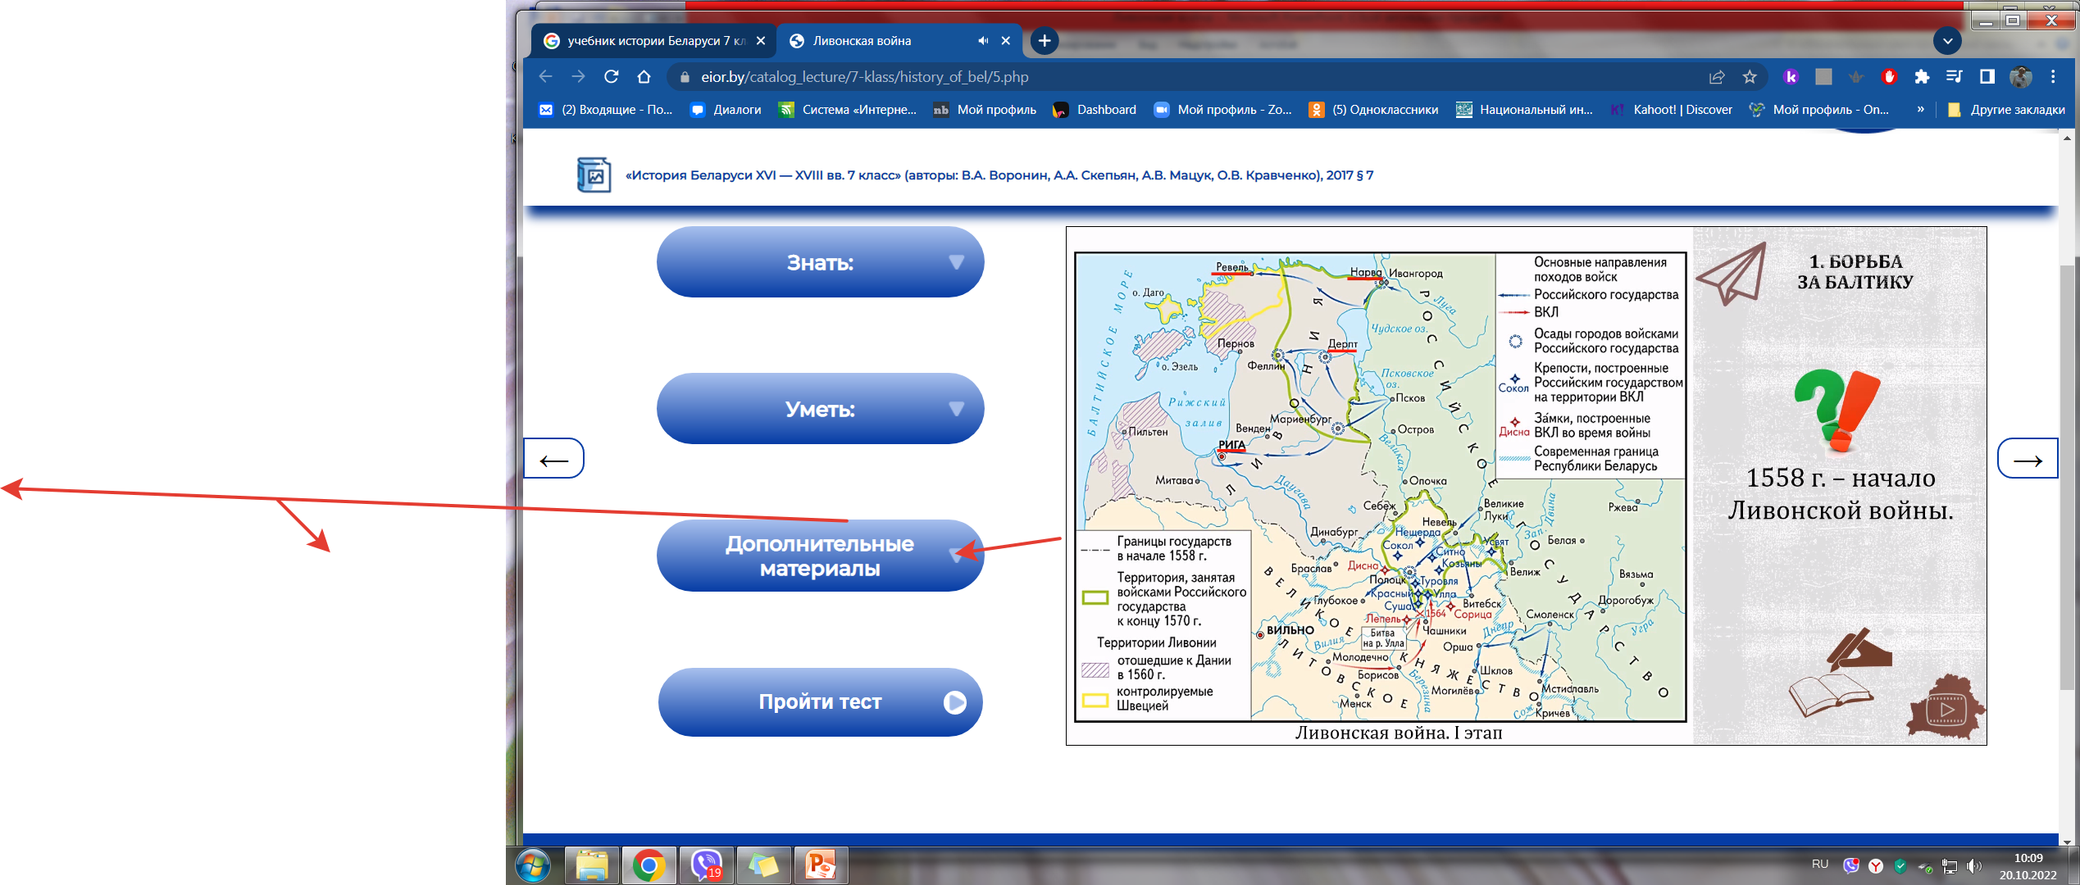

Slide 9
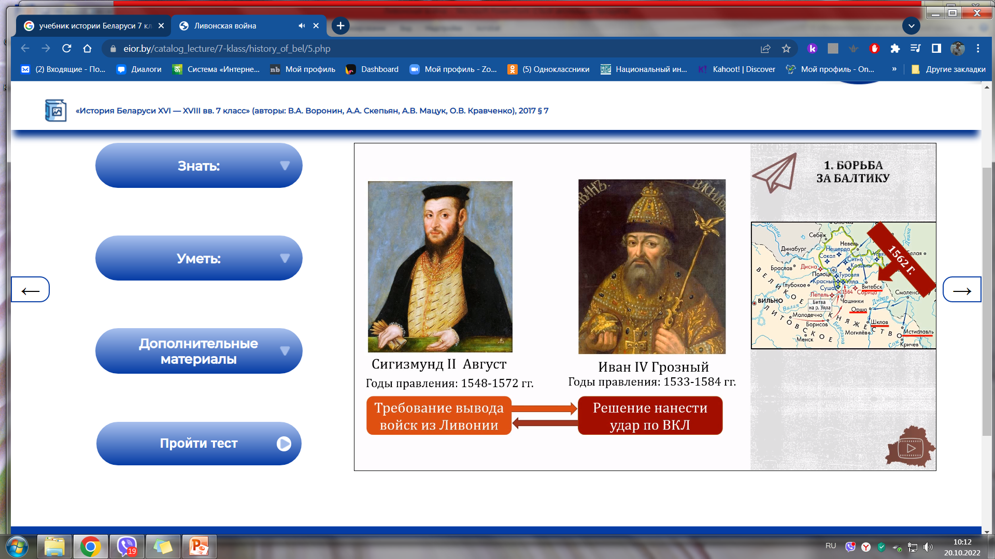

Slide 10
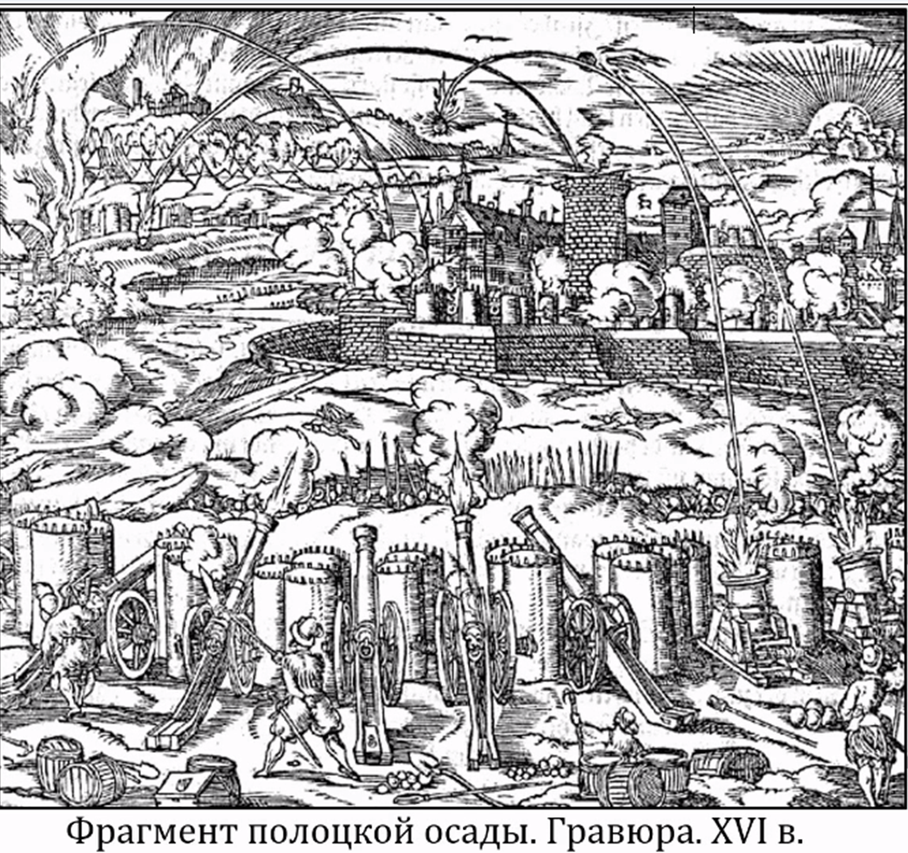

Осада Полоцка
С. 49-50
Сколько дней Полоцк сдерживал осаду?
Почему русским войскам удалось захватить Полоцк?
Какая судьба ожидала пленных полочан?

Slide 11

С. 50
Составьте логическую цепочку.
Какое слово вы добавите последним?
Битва на реке Улла , январь 1564 год
Победа
Николай Радзивилл Рыжий
НО!

Slide 12
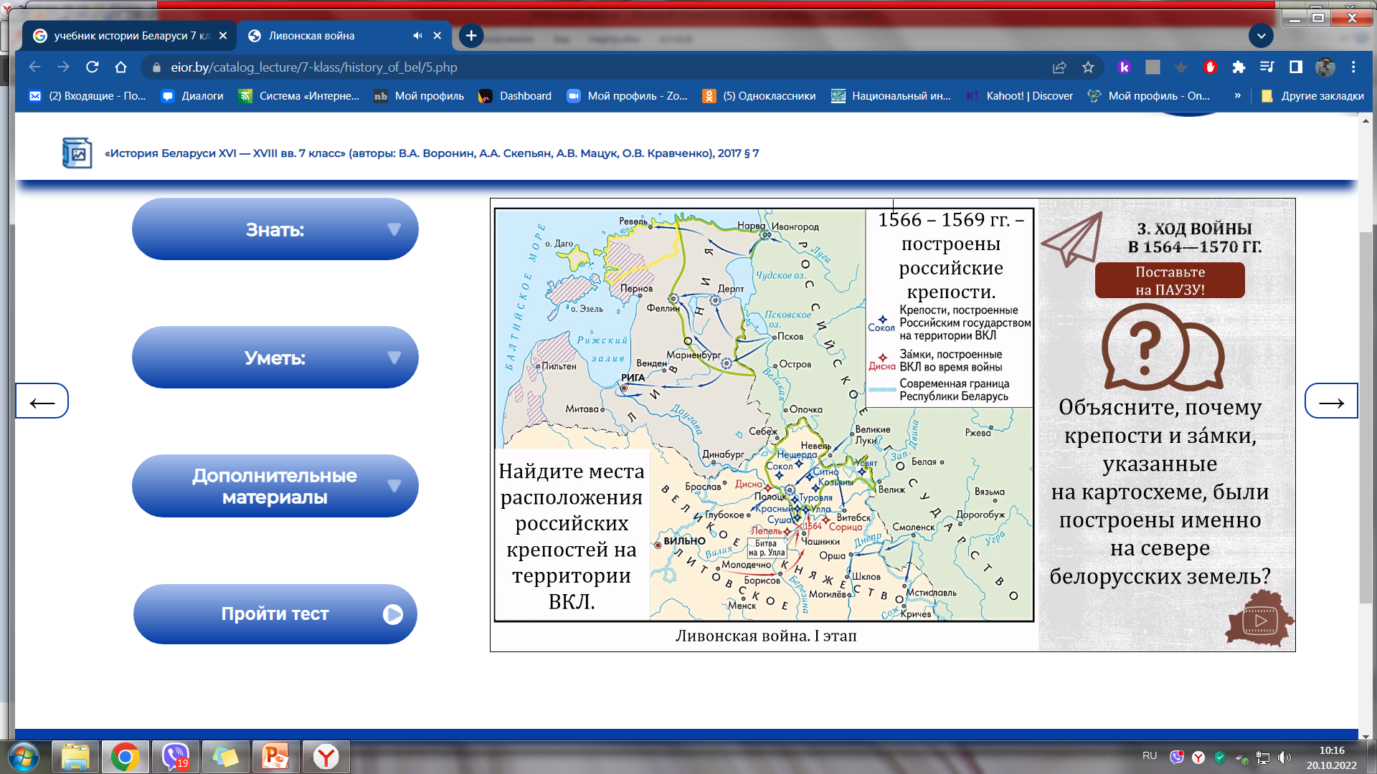

Slide 13

Что может обозначать эта картинка ?
1569 г – Люблинская уния . Образование Речи Посполитлой
1570-1577 г - перемирие

Slide 14
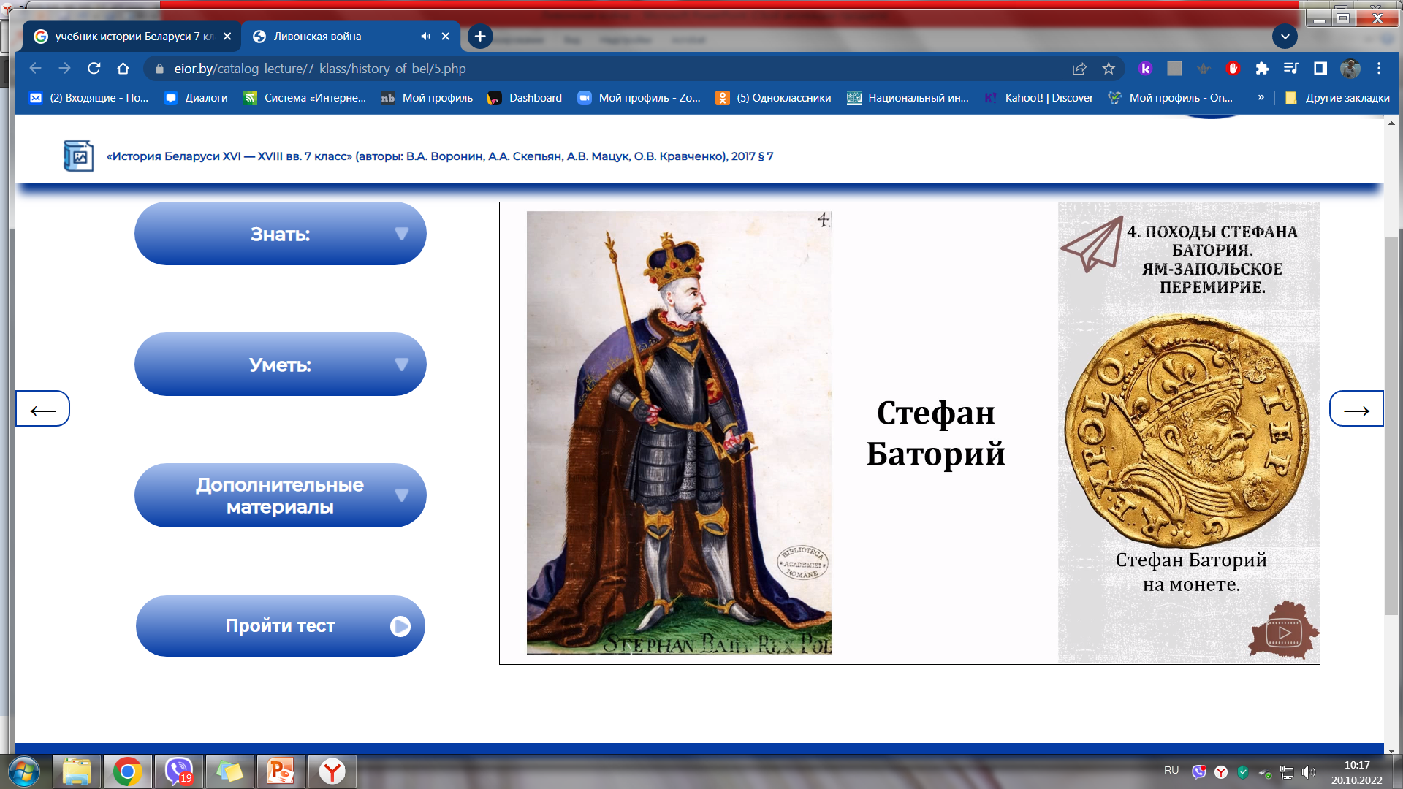
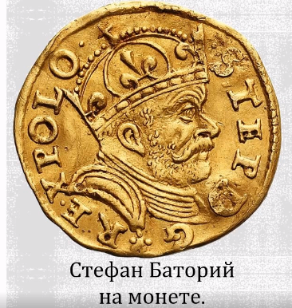
1576-1586

Slide 15
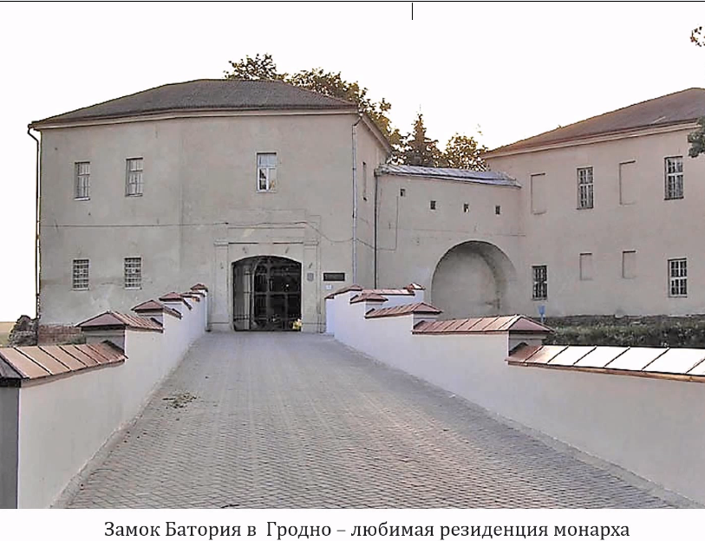

Slide 16
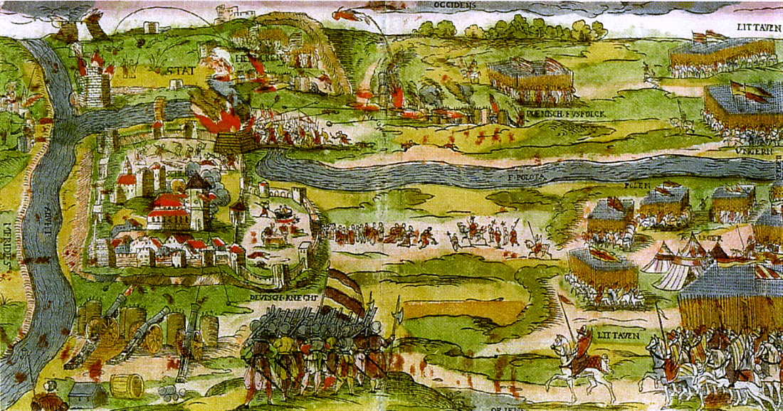
Взятие Полоцка Стефаном Баторием
1579 год

Slide 17
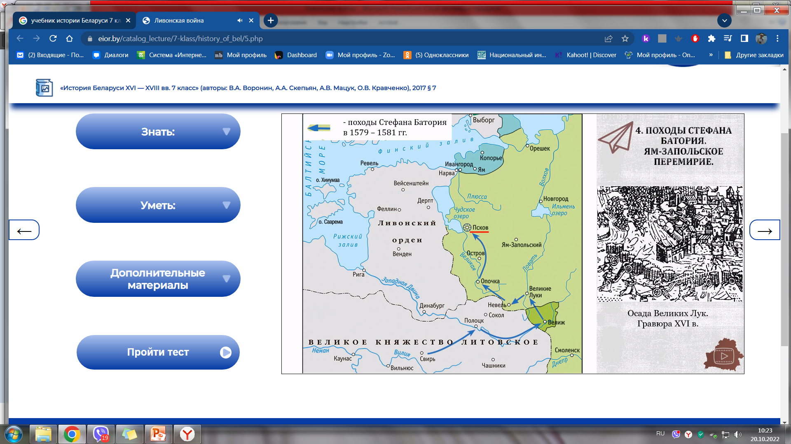

Slide 18
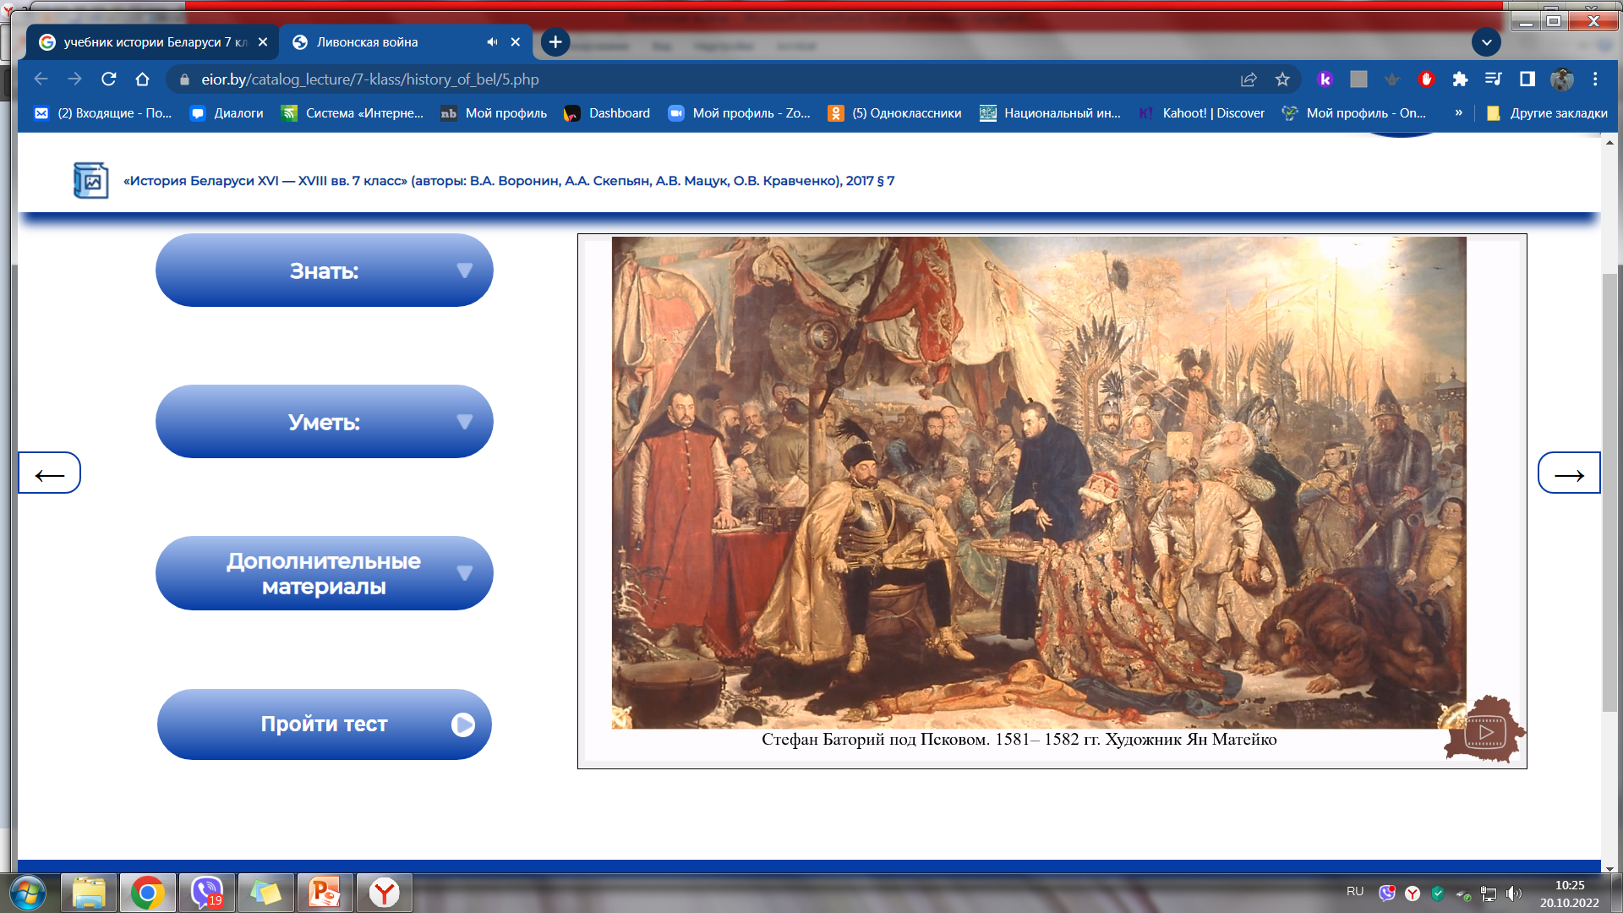

Slide 19
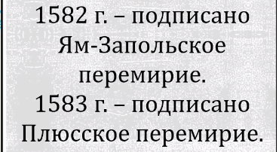

Slide 20
▪Речь Посполитая получила Ливонию, Курляндское герцогство, южные земли Эстонии.
▪ Стефан Баторий согласился вывести войска с территории Московского государства, вернуть ему Великие Луки и другие занятые города.
▪Ям-Запольский мир зафиксировал крупное поражение Москвы в войне, ею же развязанной. Московское государство не сумело получить выход к Балтийскому морю и временно отказалось от решения «балтийской проблемы»

Slide 21
